Slide 1
BÀI 3:
CỘI NGUỒN YÊU THƯƠNG
Tình yêu thương là câu trả lời cho mọi thứ
( Ray Bradbury)

Slide 2
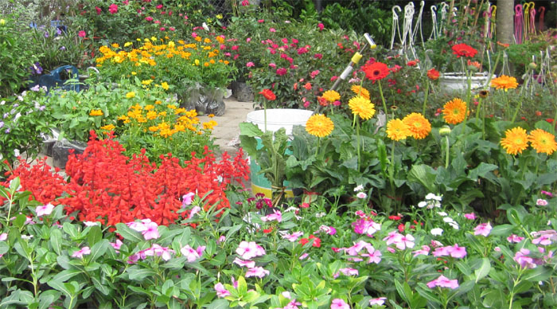
Góc chia sẻ: Kể tên các loài hoa mà em biết. Em có thể nhận ra chúng bằng cách nào?

Slide 3

? Qua tìm hiểu ở nhà, hãy trình bày hiểu biết của em về tác giả Nguyễn Ngọc Thuần?

Slide 4
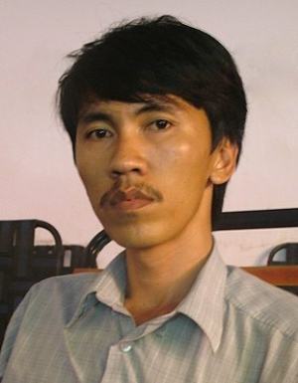
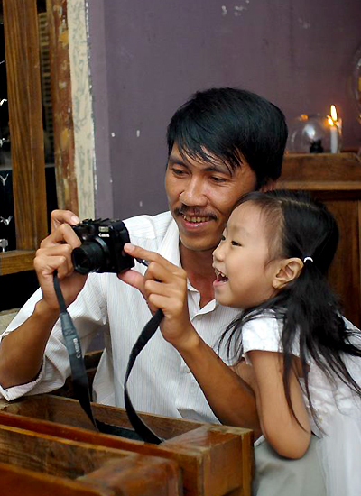
I. TRẢI NGHIỆM CÙNG VĂN BẢN
1. Tác giả
Nguyễn Ngọc Thuần (1972) quê ở Tân Thiện - Hàm Tân, Bình Thuận, là một nhà văn trẻ đầy triển vọng trên địa hạt văn xuôi đương đại, là thành viên của Hội nhà văn Việt Nam.
- Chuyên sáng tác cho trẻ em
- Có cái nhìn tinh tế về thế giới trẻ thơ với thế giới trong trẻo, tươi mới và đầy chất thơ
Phiếu học tập 1: Tác giả: Nguyễn Ngọc Thuần ………………………………………………………………………………………………………………

Slide 5

Một số tác phẩm của Nguyễn Ngọc Thuần
- Giăng giăng tơ nhện, giải thưởng Văn học tuổi hai mươi lần II.
- Vừa nhắm mắt vừa mở cửa sổ, NXB Trẻ 2000, giải nhất cuộc thi Văn học Thiếu nhi lần III, giải Peter Pan (giải thưởng của Thụy Điển dành cho tác phẩm thiếu nhi hay nhất).
- Một thiên nằm mộng, NXB Kim Đồng 2002, giải A cuộc vận động sáng tác Thiếu nhi 2003
- Nhện ảo, NXB Kim Đồng 2003
- Trên đồi cao chăn bầy thiên sứ, giải B (không có giải A), sáng tác văn học dành cho Tuổi trẻ (NXB Thanh niên và báo Văn nghệ).
- Cha và con và...tàu bay - 2005.
- Chuyện tào lao [về kẻ quấy rối và chồng cô ta] - 2009

Slide 6








Slide 7


2. Tác phẩm
a. Đọc, kể tóm tắt
1. Đọc.
Đọc rõ ràng, rành mạch, biểu cảm,chú ý lời đối thoại của nhân vật...

Slide 8
Tóm tắt: Nhà của tôi có một khu vườn rộng. Bố trồng rất nhiều hoa. Buổi chiều ra đồng về, hai bố con ra vườn thi nhau tưới. Bố thường bảo tôi nhắm mắt lại, sau đó dẫn tôi đi chạm từng bông hoa một rồi đoán xem đó là hoa gì. Tôi đã thuộc làu làu, chạm loài nào đều đoán tên được loài đó. Khi Tý đem tặng bố những trái ổi to mềm, bố rất trân trọng dù bố ít khi ăn ổi. Tôi nhận ra đó là vẻ đẹp của món quà mình cho đi hay mình được nhận. Tôi nhận ra khu vườn, người bố là món quà to lớn, quý giá của cuộc đời cậu. Sau đó, bố lại nghĩ ra một trò chơi khác, thay vì chạm thì bây giờ nhân vật tôi chỉ được ngửi rồi gọi tên. Khi đã thuần thục, bố khen cậu là người có chiếc mũi tuyệt nhất thế giới. Lúc đó, cậu nhận ra rằng chính những bông hoa là người đưa đường, dẫn lối cho cậu trong khu vườn.
Em hãy tóm tắt văn bản

Slide 9
2, Tác phẩm
b. Tìm hiểu chung
PHIẾU HỌC TẬP SỐ 2
Xuất xứ
Thể loại
Ngôi kể
Người kể chuyện
Nhân vật
Bố cục

Slide 10

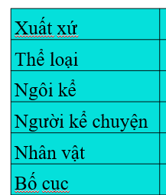
2. Tác phẩm
b. Tìm hiểu chung
* Xuất xứ: Rút từ chương 5 của tập truyện: Vừa nhắm mắt vừa mở cửa sổ
* Thể loại: Truyện ngắn
* Ngôi kể: Ngôi thứ nhất

Slide 11
2. Tác phẩm
b. Tìm hiểu chung
Nhân vật
Chính
Tôi
Bố tôi
Phụ
Tí, chú Hùng

Slide 12
2. Tác phẩm
* Bố cục: 2 phần
- Phần 1: Từ đầu đến “ Cháu có con mắt thần” : Bố dạy “ tôi” cách nhắm mắt đoán các loài hoa trong vườn
-Phần 2: Còn lại: Bố dạy “ tôi” cách đón nhận, trân trọng tình cảm của mọi người xung quanh

Slide 13
II. ĐỌC & TÌM HIỂU CHI TIẾT VB
1. Nhân vật “tôi”
Thảo luận nhóm
- Nhóm 1: Tìm những chi tiết thể hiện khả năng đặc biệt của nhân vật “ tôi”. Nhờ đâu mà Tí có năng lực đó?
- Nhóm 2: Nhân vật người bố được miêu tả chủ yếu qua lời kể của nhân vật nào, việc lựa chọn người kể chuyện như vậy có tác dụng gì?Tìm các chi tiết thể hiện cảm xúc suy nghĩ của nhân vật tôi về bố và Tí?
- Nhóm 3: Những điều thú vị tôi cảm nhận được khi “vừa nhắm mắt vừa mở cửa sổ

Slide 14
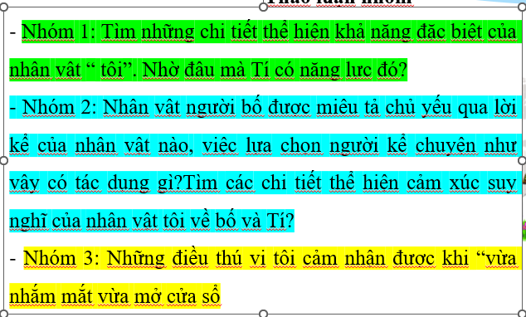

II. ĐỌC & TÌM HIỂU CHI TIẾT VB
1. Nhân vật “tôi”
a. Những khả năng đặc biệt của “tôi”
“Tôi có thể chạm bất cứ loại cây nào và nói đúng tên của nó”
“Tôi có thể vừa nhắm vừa đi mà không chạm vào vật gì”
“tôi nhận diện được tất cả mùi hương của các loài hoa”
“Tôi còn phân biệt đồng một lúc những hoa gì đang nở. Bố nói tôi có cái mũi tuyệt nhất thế giới!”
Chú hùng nói: Thật không thể tin nổi, cháu có con mắt thần
* Có cách nhìn đặc biệt
Nhận ra những bông hoa trong vườn không phải bằng mắt mà bằng cách ngửi mùi hương của hoa và cảm nhận từ đôi bàn tay

Slide 15
II. ĐỌC & TÌM HIỂU CHI TIẾT VB
1. Nhân vật “tôi”
a. Những khả năng đặc biệt của “tôi”
* Có cách nhìn đặc biệt
* Lắng nghe âm thanh tài tình
“Bây giờ, khi đang còn vùi đầu trong mền, tôi vẫn biết bố đang cách xa tôi bao nhiêu mét khi chỉ cần nghe tiếng bước chân”
Biết chính xác tiến kêu cứu của bạn Tí vang lên từ bờ sông

Slide 16

II. ĐỌC & TÌM HIỂU CHI TIẾT VB
1. Nhân vật “tôi”
? NHỜ ĐÂU MÀ NHÂN VẬT TÔI CÓ KHẢ NĂNG ĐẶC BIỆT NÀY
a. Những khả năng đặc biệt của “tôi”
* Có cách nhìn đặc biệt
* Lắng nghe âm thanh tài tình
Nhờ những trải nghiệm tuổi thơ thú vị cùng người cha bên khu vườn quen thuộc của mình
Nhờ luyện tập mà nghe được âm thanh vang lên từ đâu, khoảng cách như thế nào

Slide 17
II. ĐỌC & TÌM HIỂU CHI TIẾT VB
1. Nhân vật “tôi”
b. Cảm nhận của tôi về bố và Tí

Slide 18
II. ĐỌC & TÌM HIỂU CHI TIẾT VB
1. Nhân vật “tôi”
b. Cảm nhận của tôi về bố và Tí
Cảm xúc suy nghĩ của “tôi” về “ bố” | Cảm xúc suy nghĩ của “tôi” về “Tí ”
Đón nhận những cử chỉ chăm sóc của bó với lòng biết ơn
Tôi tin bố. Tôi hay gọi tên bố chỉ để nghe âm thanh.
Bố là món quà bự nhất của tôi
Coi Tí là người bạn thân nhất, sẵn sàng chia sẻ với bạn bí mật ngọt ngào, hạnh phúc của hai bố con;
Thấy tên bạn Tí đẹp và hay hơn mọi âm thanh, thích gọi bạn để được nghe cái tên ấy vang lên.

Slide 19
II. ĐỌC & TÌM HIỂU CHI TIẾT VB
1. Nhân vật “tôi”
c. Những “bí mật” tôi cảm nhận được khi “vừa nhắm mắt vừa mở cửa sổ”
- Vừa nhắm mắt vừa mở cửa sổ, và bạn chợt hiểu khu vườn nói gì. Bạn hiểu bây giờ là mùa gì và bông hoa nào đang nở, tên gì. Từng tiếng bước chân trong vườn, bạn biết chính xác người có bước chân đó cách xa bạn bao nhiêu mét. Bạn còn biết tiếng chân đó là của ai, bố hay mẹ.
Khi “vừa nhắm mắt vừa mở cửa sổ”, nhân vật “tôi” không chỉ thấy những bông hoa thơm hơn mà còn “nhìn” thấy nguyên cả khu vuờn, cả bông hồng ngay trong đêm tối,...

Slide 20
II. ĐỌC & TÌM HIỂU CHI TIẾT VB
1. Nhân vật “tôi”
c. Những “bí mật” tôi cảm nhận được khi “vừa nhắm mắt vừa mở cửa sổ”
Những “bí mật” ấy đã mang lại niềm vui, hạnh phúc cho cuộc sống hằng ngày và làm giàu có tâm hồn của nhân vật “tôi”.
=> Nhân vật “ tôi” cảm nhận thế giới tự nhiên một cách tinh tế, biết trân trọng vẻ đẹp của thế giới tự nhiên. Cậu tinh tế,nhạy cảm,biết quan tâm và yêu thương

Slide 21
II. ĐỌC & TÌM HIỂU CHI TIẾT VB
2. Nhân vật “bố”
PHIẾU HỌC TẬP 7
1. Nhân vật người bố được miêu tả chủ yếu qua lời kể của nhân vật nào, việc lựa chọn người kể chuyện như vậy có tác dụng gì?
2. Bố đã làm những việc gì cho tôi, ý nghĩa những việc làm đó.
3. Sự hấp dẫn từ những trò chơi mà bố nghĩ ra
4. Nhận xét tình cảm của bố dành cho “tôi”
Trò chơi | Cách chơi
Nhận xét

Slide 22
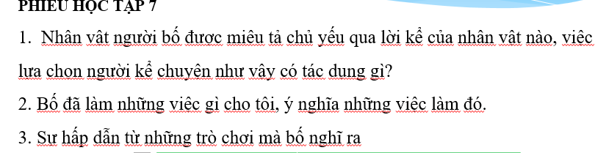
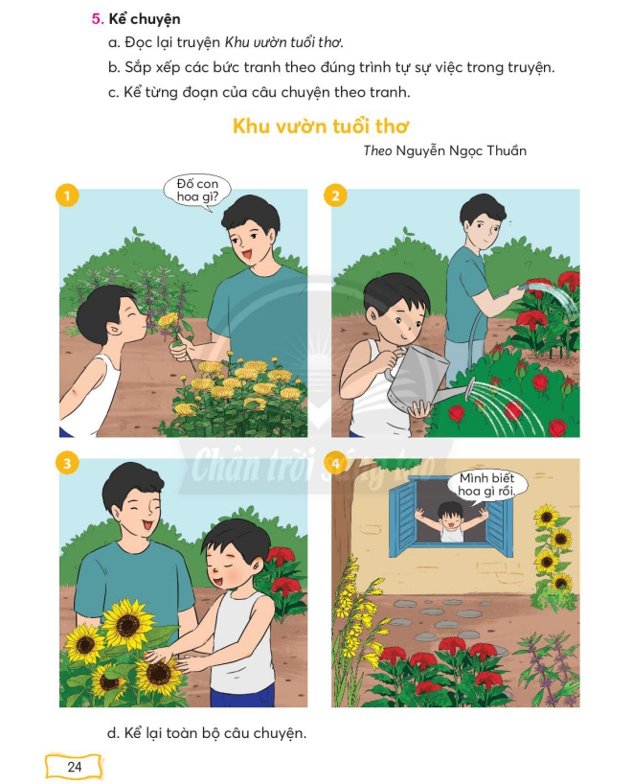
II. ĐỌC & TÌM HIỂU CHI TIẾT VB
2. Nhân vật “bố”
a. Tình cảm của bố với “ tôi”
- Bố trồng nhiều hoa. bố thường dẫn tôi ra vườn, hai bố con thi nhau tưới. Bố làm cho tôi một bình tưới nhỏ bằng cái thùng đựng sơn rất vừa tay. Bố lại lấy hộp lon gò thành cái vòi sen nữa.
- Bố nghĩ ra những trò chơi thú vị

Slide 23
II. ĐỌC & TÌM HIỂU CHI TIẾT VB
2. Nhân vật “bố”
a. Tình cảm của bố với “ tôi”
Trò chơi | Cách chơi
Trò chơi đoán tên các loài hoa | con nhắm mắt lại và chạm từng bông hoa
Trò chơi nhắm mắt để tìm kiếm một vật | Nhắm mắt vẫn có thể đi mà không chạm vật gì, vẫn biết được bố đứng cách mình bao xa.
Trò chơi ngửi rồi gọi tên các loài hoa | Con nhắm mắt cảm nhận được mùi của các loài hoa
Nhận xét: - Các trò chơi ngày càng khó hơn, tạo ra được sự hấp dẫn với đứa con. - Người bố luôn theo dõi, động viên, khích lệ dể đứa con tiến bộ hơn. + Người bố muốn con được trải nghiệm từ thực tế cuộc sống để hình thành thói quen, sự gắn bó và biết trân trọng, nâng niu những giá trị của cuộc sống, cho dù là điều nhỏ nhất. + Những bài học sâu sắc từ cuộc sống, biết yêu thương, lắng nghe và thấu hiểu từ thiên nhiên, biết trân trọng mọi thứ xung quanh mình

Slide 24
II. ĐỌC & TÌM HIỂU CHI TIẾT VB
2. Nhân vật “bố”
a. Tình cảm của bố với “ tôi”
- Nói về ý nghĩa những cái tên: Bố tôi nói, mỗi cái tên là một âm thanh tuyệt diệu. Người càng thân với mình bao nhiêu thì âm thanh đó càng tuyệt diệu bấy nhiêu.
- Nói về ý nghĩa những món quà: Một món quà bao giờ cũng đẹp. Khi ta nhận hay cho một món quà, ta cũng đẹp lây vì món quà đó - Bố còn nói thêm - Một nụ hôn cũng là một món quà sang trọng. Một giấc ngủ của tôi cũng chính là một món quà, cả con người tôi đều là món quà cho bố.
-> Biết cho và nhận những món quà cũng là cách thể hiện nét đẹp phẩm chất của mình
=> Một người cha rất yêu thương con, luôn quan tâm, gần gũi với con

Slide 25
II. ĐỌC & TÌM HIỂU CHI TIẾT VB
2. Nhân vật “bố”
b. Tình cảm của bố với “ Tí”
PHIẾU HỌC TẬP 8
Tìm những chi tiết thể hiện tình cảm mà bố dành cho Tí
Qua những chi tiết đó đã giúp thể hiện điều gì về bố

Slide 26
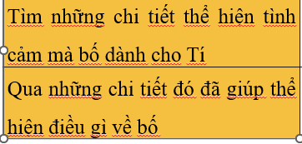
II. ĐỌC & TÌM HIỂU CHI TIẾT VB
2. Nhân vật “bố”
b. Tình cảm của bố với “ Tí”
- Yêu thương Tí: Bố không ngần ngại cứu Tí dưới sông, bố cõng tôi và Tí trên vai, bố làm xuồng để cả hai cưỡi trên lưng
- Trân trọng nâng niu món quà của Tí
Bố tôi ít khi nào ăn ổi, nhưng vì nó, bố ăn.
=> Bố có trái tim giàu yêu thương và nhân hậu

Slide 27
III. TỔNG KẾT
Phiếu học tập 8
Nhận xét nghệ thuật được sử dụng trong văn bản?
Nội dung chính và ý nghĩa của văn bản “Vừa nhắm mắt vừa mở cửa sổ”.

Slide 28


III. TỔNG KẾT
1.Nghệ thuật
2. Nội dung
Nội dung
Truyện kể về những trò chơi của người bố và đứa con. Qua đó, người cha đã dạy cho đứa con cách yêu thương, trân trọng thiên nhiên và nâng niu những món quà từ cuộc sống.
Ý nghĩa
Hãy nhắm mắt và mở lòng - mở cánh cửa của chính mình - hãy nhìn cuộc sống bằng tất cả các giác quan để cảm nhận, để thấu hiểu, để yêu thương, để quan tâm và để nhớ
Ngôi kể: ngôi thứ nhất.
Ngôn ngữ: mộc mạc, tự nhiên, chân thành.
Cách kể chuyện sinh động, hấp dẫn.

Slide 29
Viết kết nối với đọc
Viết đoạn văn khoảng 5-7 câu về một món quà mà em yêu thích
Gợi ý viết:
- Hình thức: Đoạn văn 5-7 câu
- Nội dung:
Đó là món quà gì? Của ai
Em được nhận khi nào
Điều gì khiến em đặc biệt yêu thích món quà đó
Món quà có ý nghĩa thế nào với em

Slide 30






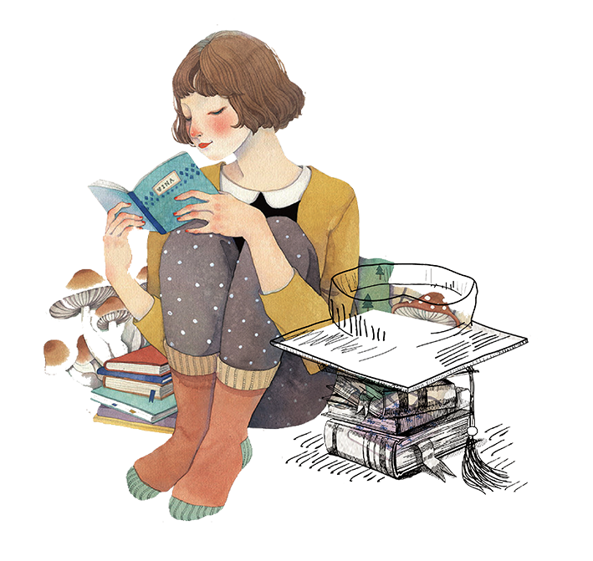




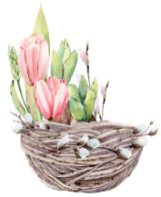



Tạm biệt

